Slide 1
Представляют
ИГРОВЫЕ ТЕХНОЛОГИИ

Slide 2
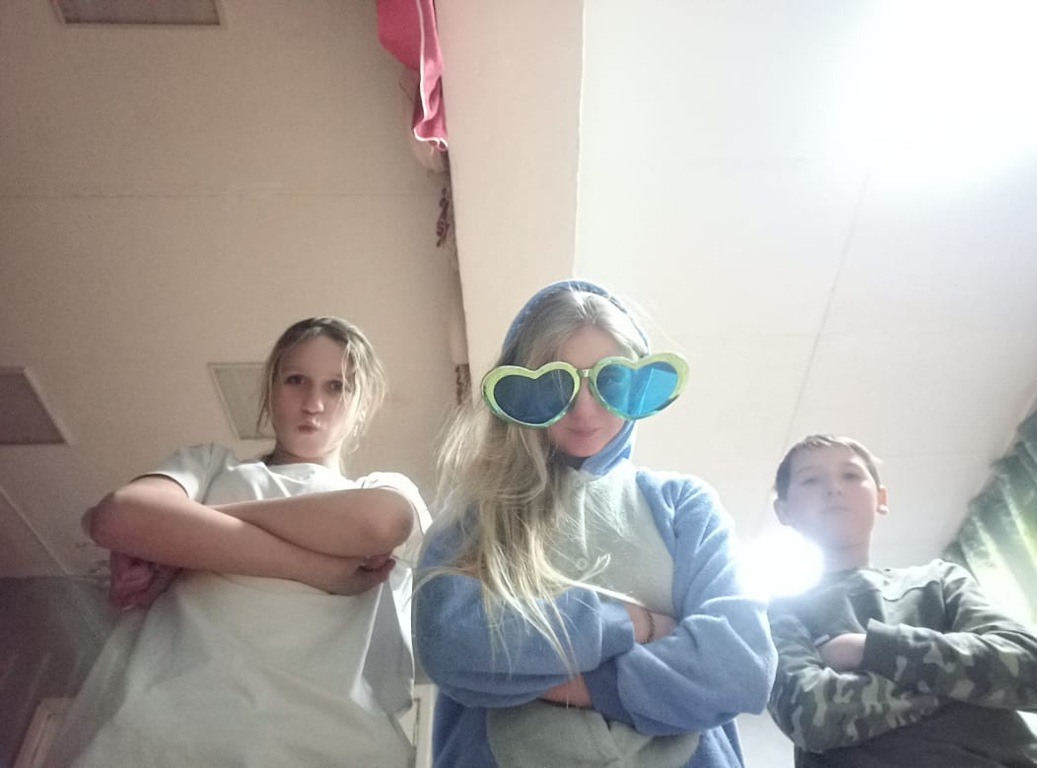
Что же такое игровые технологии?

Slide 3
Игровые технологии — это совокупность разнообразных методов, средств и приёмов организации педагогического процесса в форме различных педагогических игр.
Использование игровых технологий в образовании способствует:
- расширению кругозора учащихся;
- развитию познавательной активности;
- формированию разнообразных умений и навыков практической деятельности;
- мотивации и стимулированию учащихся на обучение, так как создаётся благоприятная и радостная атмосфера.

Slide 4
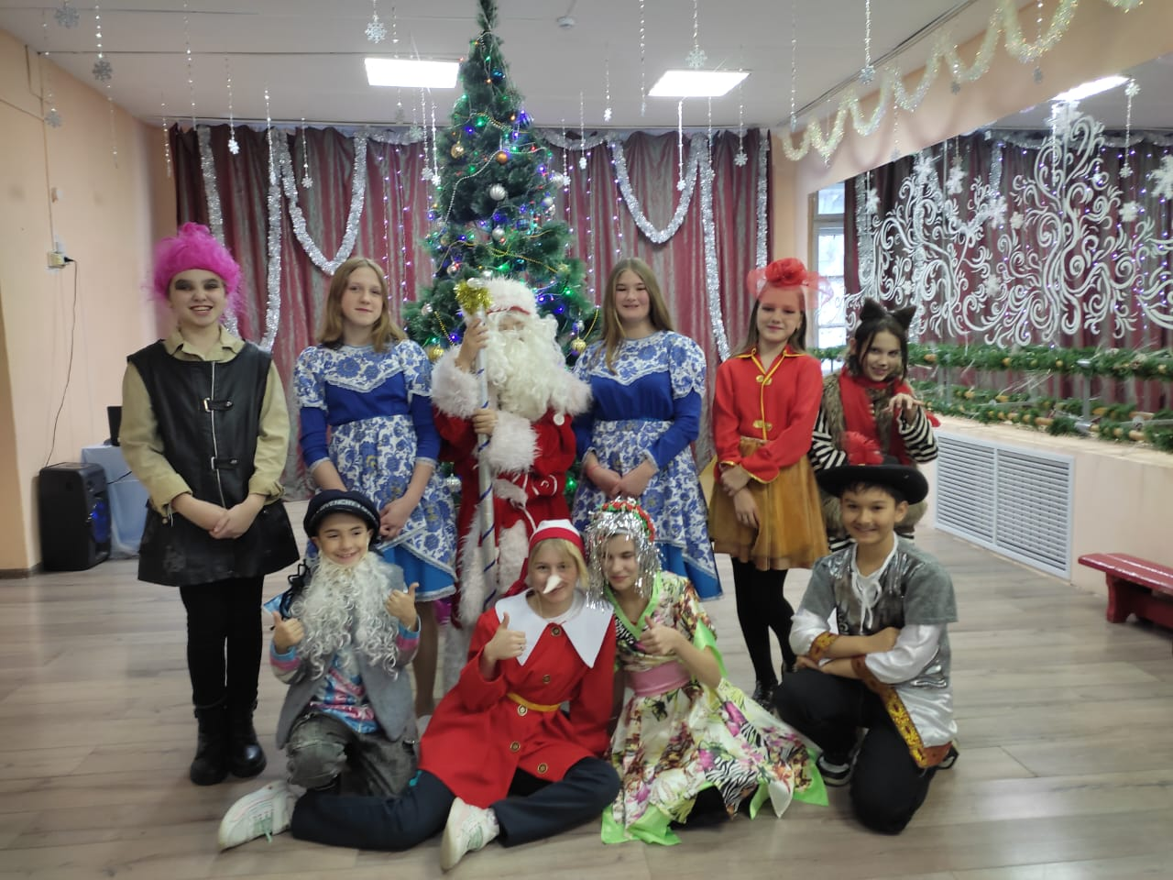
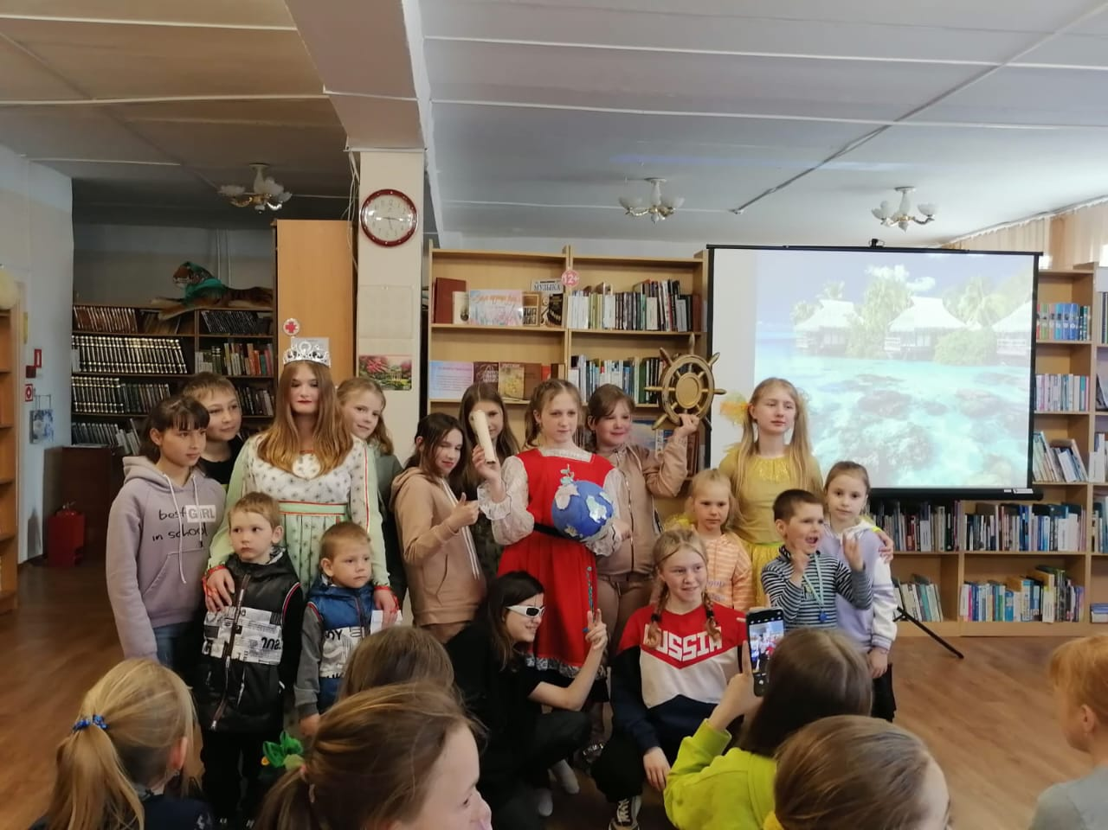
Актерское мастерство – это тоже игра! А значит и технология, процесс.
Спектакли: «В гостях у сказки»
«Морское путешествие»
Верно. Но игра контролируемая, осознанная. И, если с верой и наивностью у школьников все в порядке, то с самоконтролем дела обстоят не так хорошо.

Slide 5
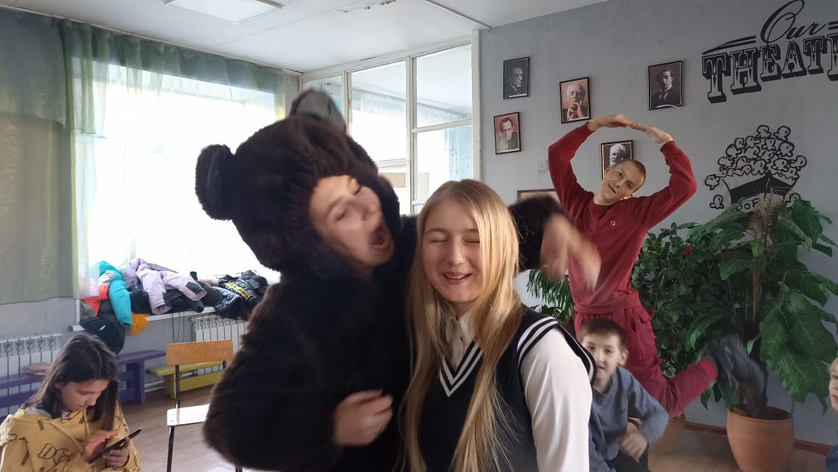
Таким образом, одна из ключевых задач применения игровых технологий на занятиях по актерскому мастерству в театральной студии «Чародеи» – воспитание у учащихся самоконтроля эмоциональной сферы.
Пример упражнений по эмоциональному контролю, используемых на занятиях: Зайка зазнайка, реакция на предмет, предлагаемые обстоятельства и т.д.

Slide 6
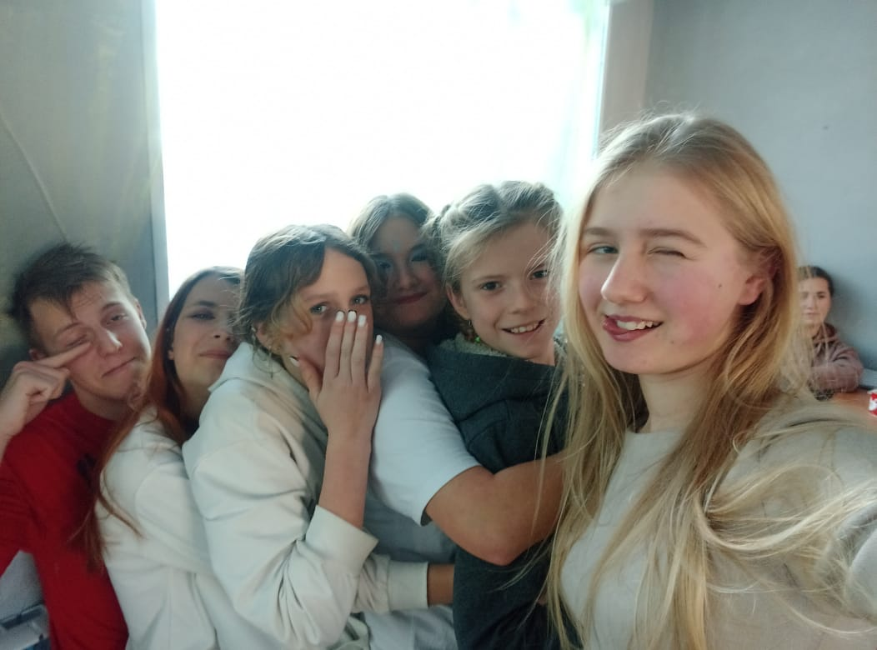
Следующая задача, которую мы решаем на наших занятиях при помощи игровых технологий – развитие креативности, раскрепощенности учащихся.
Здесь также есть проблема: чем взрослее становится ребенок, тем больше от него требуется соответствия общепринятым в социуме нормам. Не только поведения, но и мышления. А это, в свою очередь, приводит к тому, что дети начинают стараться быть «как все».

Slide 7
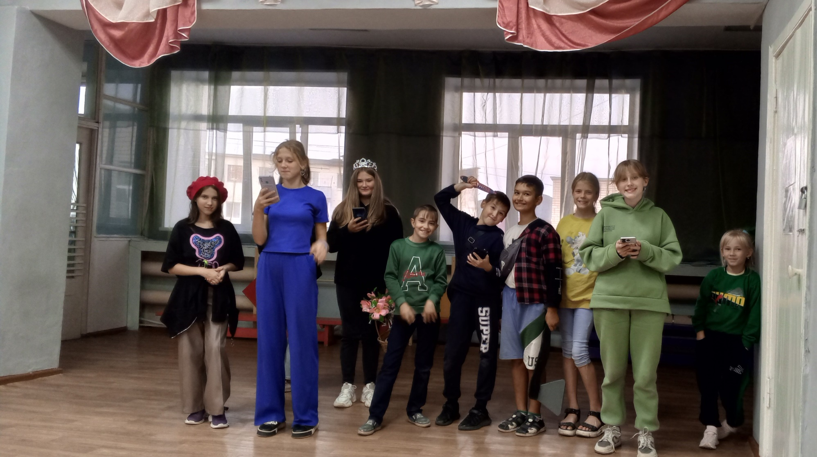
Существенную помощь в том, чтобы не быть «как все» может оказать именно актерское мастерство. Потому что при создании образа (любого, пусть даже совсем крохотного) приветствуется как раз внутренняя свобода от стереотипов.

Slide 8
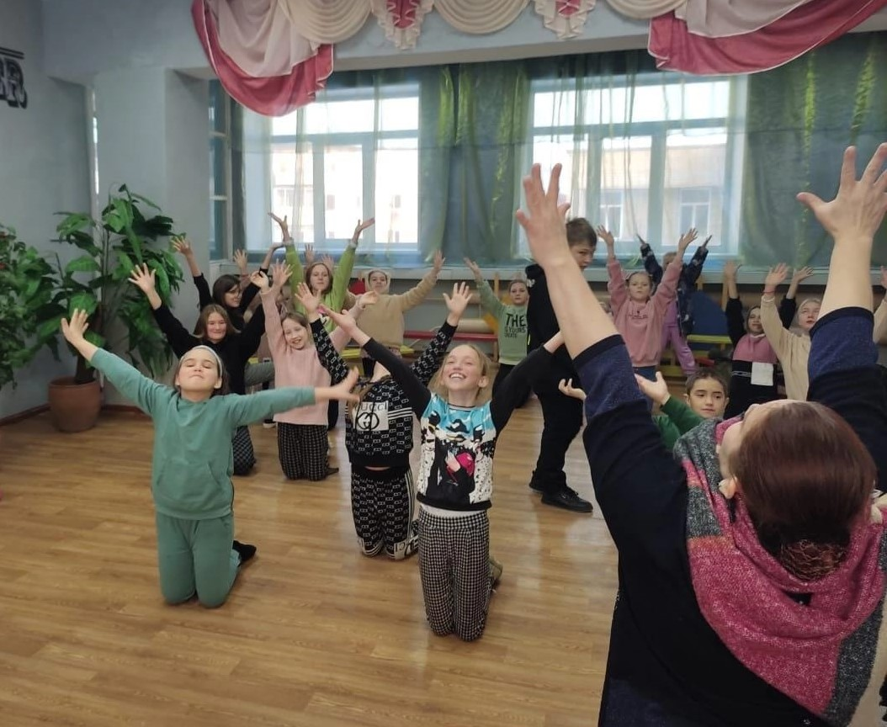
У нас на занятиях хвалят за то, за что зачастую ругают в школе. Важно, чтобы процесс фантазирования осуществлялся под собственным контролем ребенка и не перерастал в хаотичное буйство, разрушающее все вокруг.
Используемые упражнения:
Игры на импровизацию, разминки – фантазии, невидимый предмет по кругу, сказки и жанры и т.д.

Slide 9
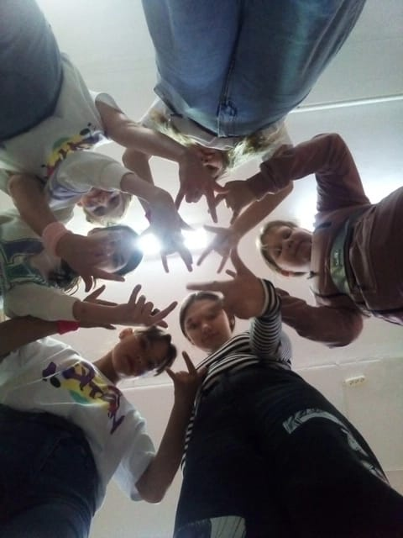
Еще одна задача – в процессе игры как нельзя лучше реализуется на практике главный принцип театра – «Театр – искусство коллективное»

Slide 10
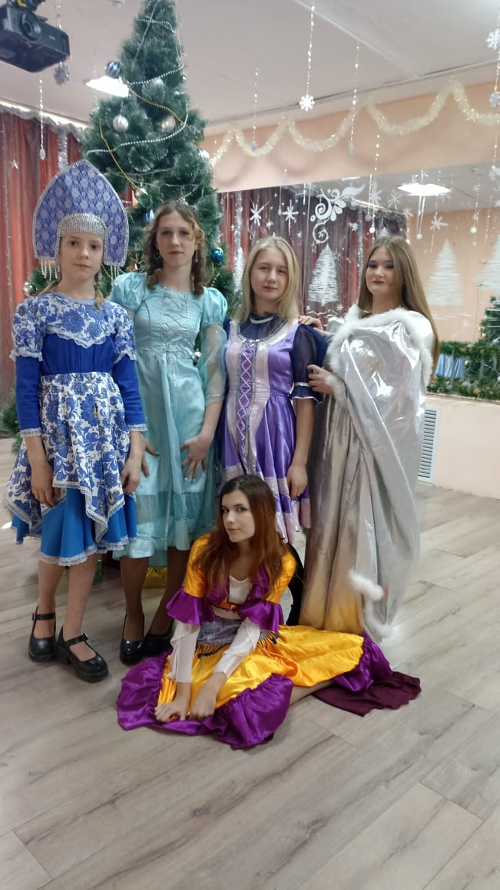
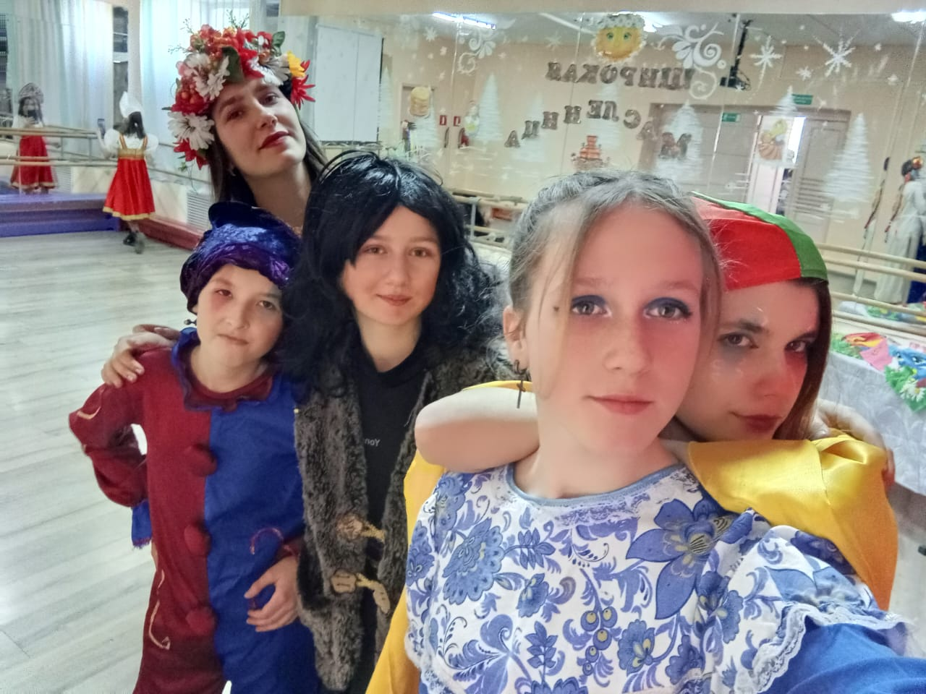
Игра обычно приносит радость от совместных действий. Не зря игру называют школой общения.
Ребенок, овладевая ролью, учится понимать другого, входить в его положение, что чрезвычайно важно для создания образа и, конечно, для жизни в обществе.
(Упражнения на работу с партнером: Зеркало, скульптура, кидаем диск и т.д.)

Slide 11
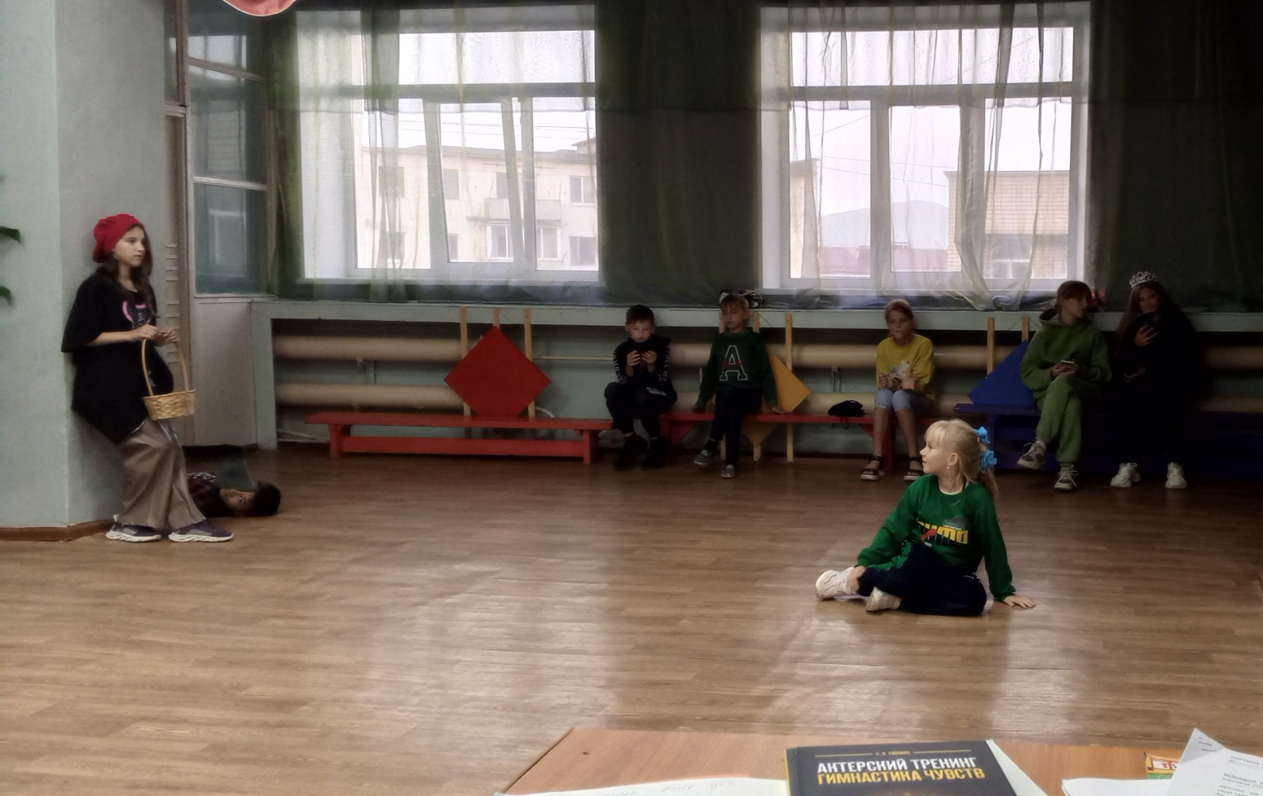
Заключение
Использование игровых педагогических технологий на занятиях по актерскому мастерству в «Чародеях» дает хорошие результаты, потому что:
- Игровая деятельность – одна из ведущих у школьников;
- Актерское мастерство и игра имеют одинаковую природу;
- С помощью игры можно максимально добиться раскрепощенности;
- Игровые технологии позволяют воспитать у детей эмоциональный самоконтроль.

Slide 12
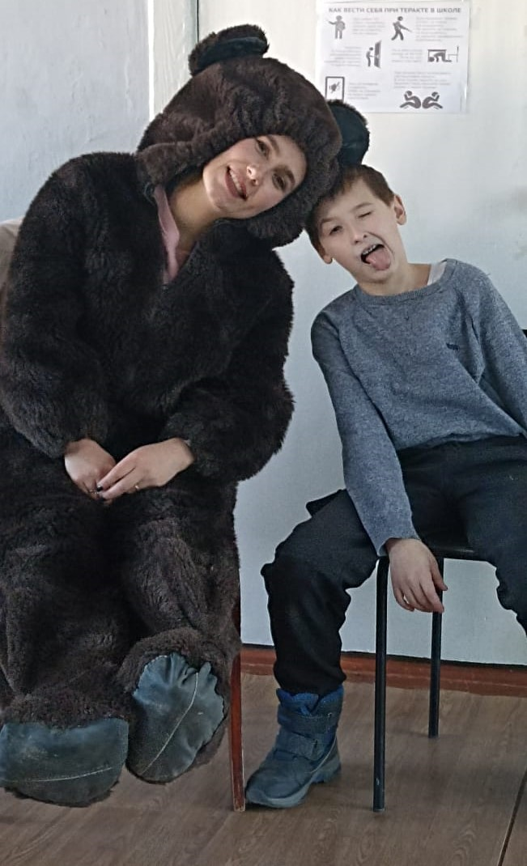
СПАСИБО
ЗА ВНИМАНИЕ

